Slide 1

分布式锁
王一平
12/01/23

Slide 2
Outline
分布式锁的简单实现
存在的问题
等待链机制
看门狗机制
Zookeeper实现
ETCD实现
Redis红锁
总结
1/9

Slide 3
分布式锁的简单实现
主要思想：使用分布式数据库实现分布式锁，所有的服务节点和分布式数据库建立连接，通过修改某个特定字实现加锁功能。
乐观锁（主动轮询型）：节点不断尝试添加记录<lock, location_id>，如果成功，表示加锁成功，如果失败再次尝试。解锁直接删除字段<lock, location_id>。
悲观锁（阻塞等待型）：利用数据库提供的watch机制，节点委托数据库监视键为lock字段的存在性，如果lock字段消失，尝试添加记录<lock, location_id>，添加成功则表示加锁成功，否则为加锁失败，继续委托数据库监视。解锁直接删除字段<lock, location_id>。
注1：每个数据库服务节点的数据库中每个记录的键必须唯一且不能重复，两次插入相同键的记录第二次会插入失败。
注2：用户可以向数据库注册对某个记录的watcher，该watcher负责监听数据库中该字段的改变（新建、修改、删除），一旦字段发生变化，该watcher会通知客户端，通常客户端会执行特定的回调函数。
注3：location_id存储不限于节点的信息，加锁信息，锁住的数据索引。
2/9
Notes:
首先介绍一下什么是分布式锁，在分布式系统中，各个节点访问临界资源时需要加的锁，是不同主机或者不同服务访问临界资源时的保护机制
分布式锁的实现需要借助一个所有节点都可以访问到的结构，也就是分布式数据库，节点通过监视数据库中某个数据的状态来判断是否临界资源被上锁，相当于操作系统中checkandswap方式，只不过原子量在数据库中而不是操作系统中。
分布式锁和操作系统中的锁的性质一样，都分为乐观和悲观两种，乐观则一直轮询直到加锁成功，悲观则等待系统通知才尝试加锁，加锁失败继续等待系统通知。
具体实现为 。。。
下面是数据库的一些属性，或者说只有有这些功能的数据库才能实现分布式锁
这里再强调一下，我们使用分布式锁的节点是多个的，我之后会把它们称为节点或用户，分布式锁所依赖的分布式数据库中也会有多个节点，我之后称为数据库节点

Slide 4
存在的问题
强一致性问题（泛用型数据库）：
对于lock记录，数据库必须提供强一致性存储，要求写入或删除该字段后，所有的数据库节点必须保证该字段的一致性。
反例：数据库系统中存在名为i, ii, iii的三台服务器，现有节点A, B尝试加锁，A向数据库系统写入<lock, A>成功，数据同步到了i, ii两台服务器，B向数据库系统写入<lock, B> 成功，数据同步到了iii服务器，没有发生冲突，此时锁被重入了。
乐观锁导致耗费资源
悲观锁的惊群效应：
当记录<lock, location_id>被删除后，所有的watcher都会发现这一修正，所有的节点都会从阻塞中醒来并开始尝试插入数据<lock, location_id>，但是最终只有一个节点可以加锁成功。
节点宕机导致的死锁问题：
一个节点A在加锁成功后死亡，则数据库中永远都保留着<lock, A>，所有节点都不可能再次添加lock记录。
3/9
Notes:
上面提出了分布式锁的基本实现方法，即设置数据库中的一个值来表示加锁状态，那么看一下会有什么问题
首先就是一致性的问题，我们没法保证数据在所有的节点维持一致，会出现这个值在不同数据库节点中不一致的状态，也就是上文的那个lock字段在不同的数据库节点中不一致
这里有一个反例。。。
之后是资源浪费，这个乐观锁不用多说，对于悲观锁，也可能存在资源浪费，比如说惊群效应
最后，节点宕机可能导致锁无法被释放导致死锁
下面会解决这三个问题

Slide 5
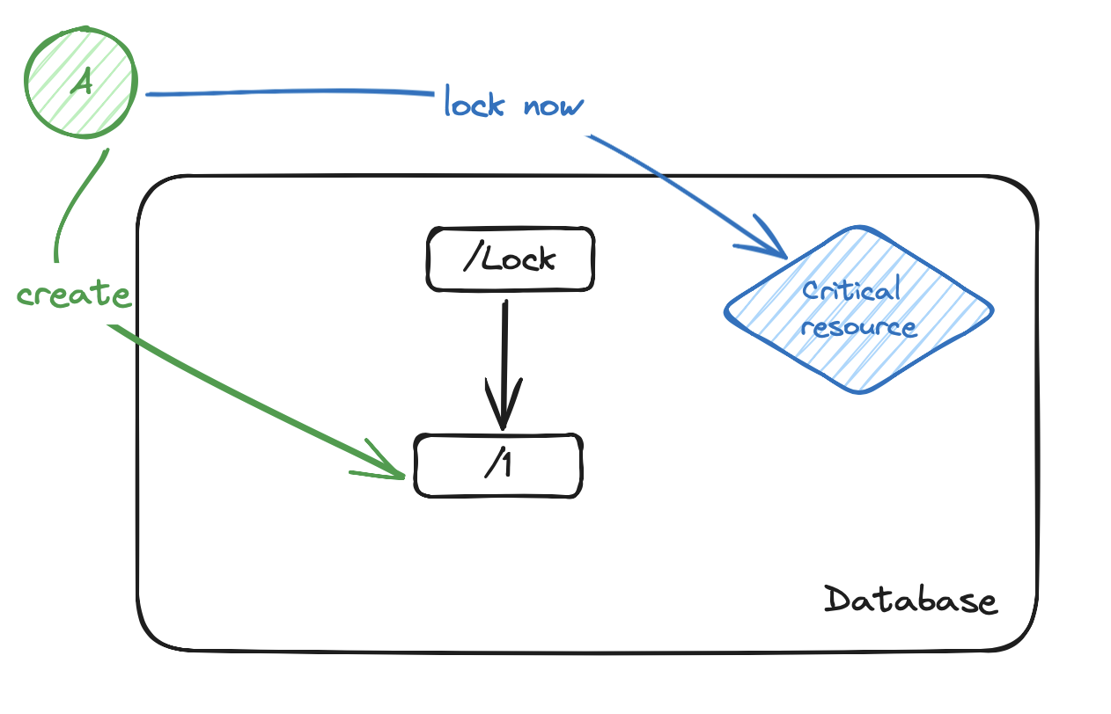
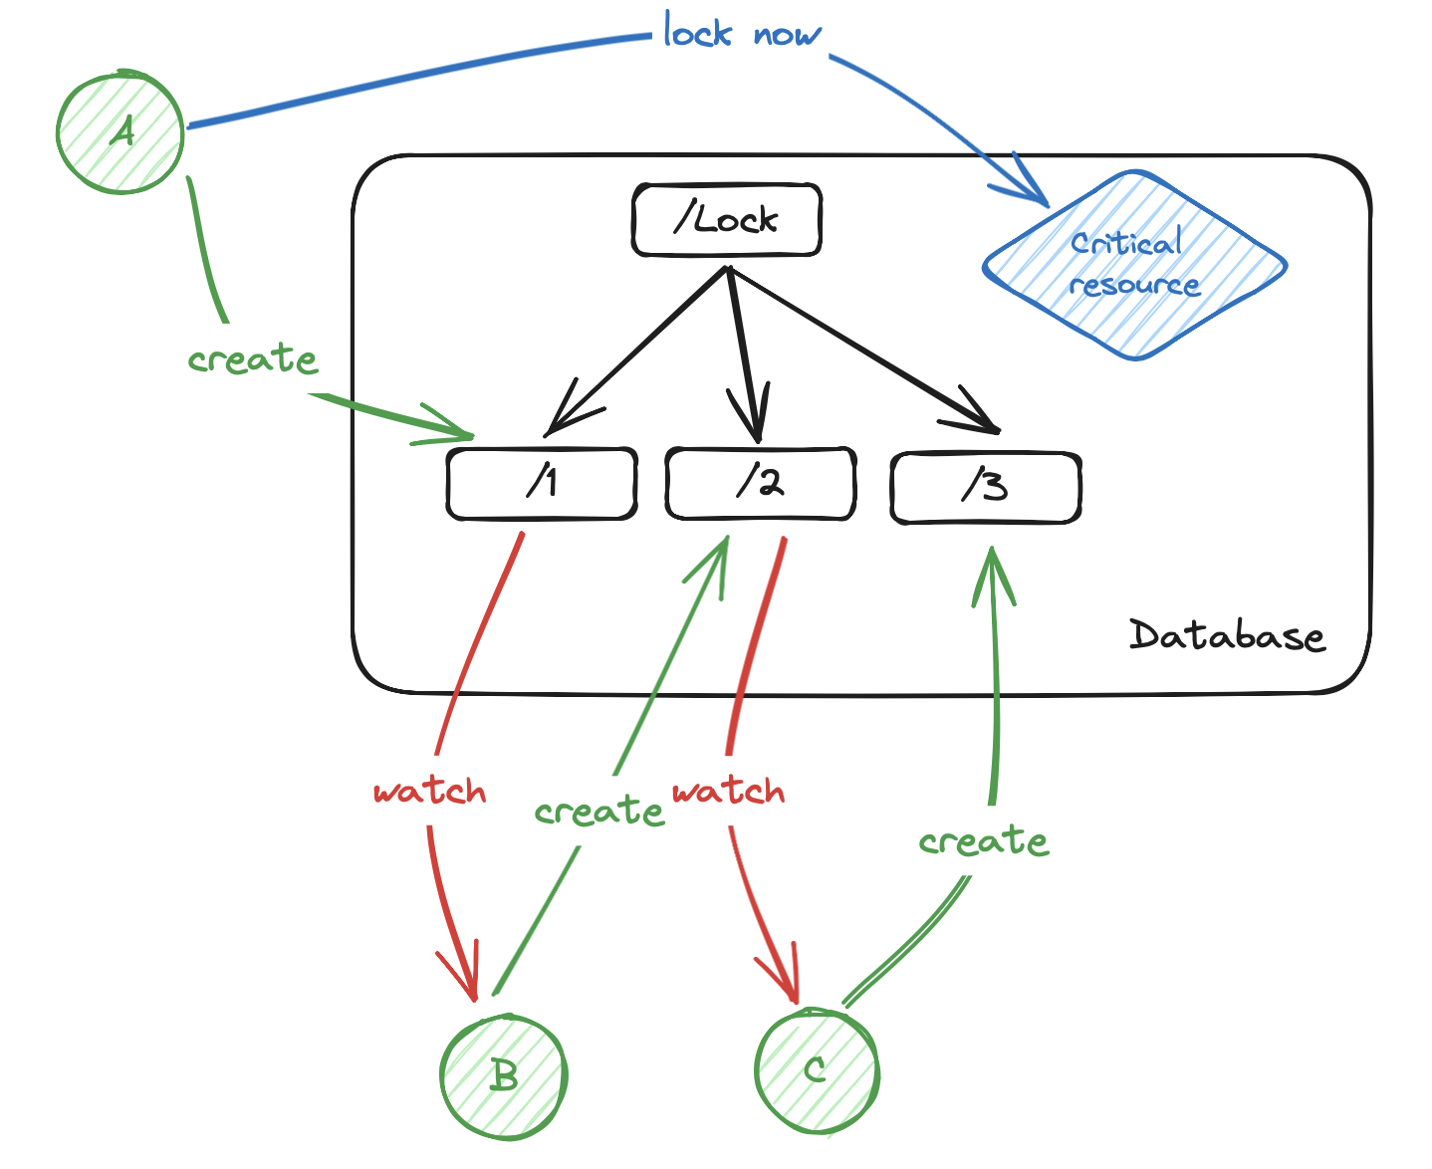
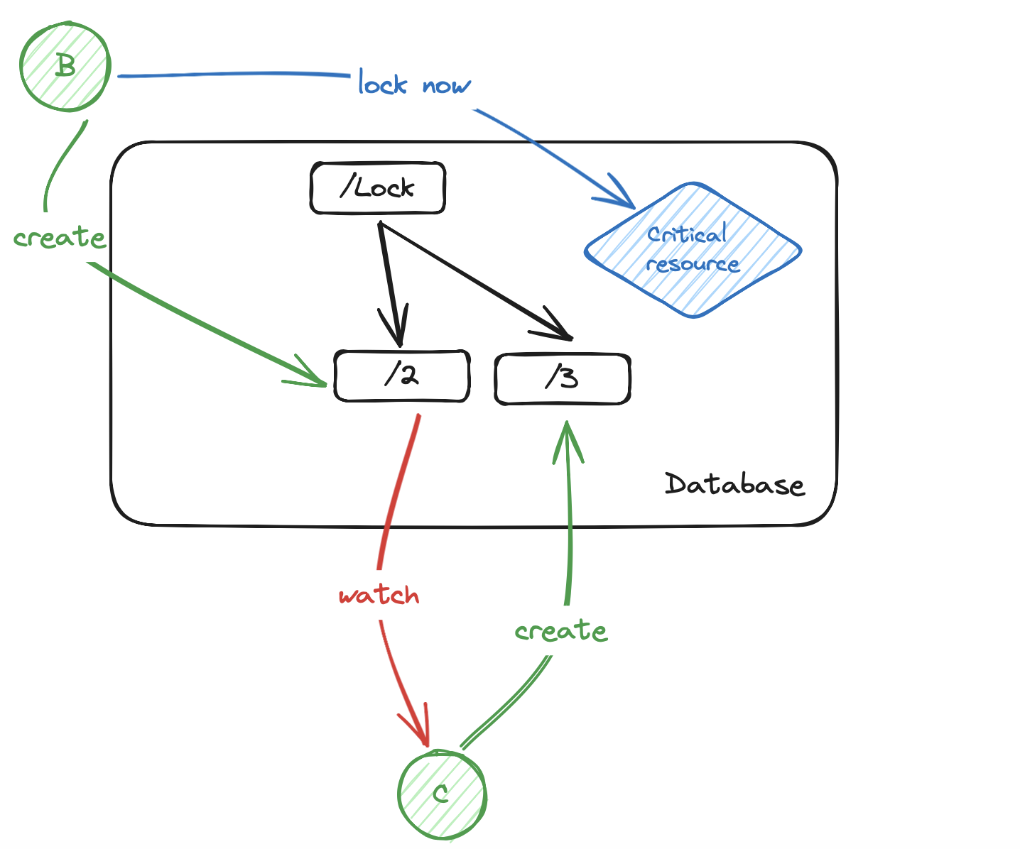
等待链机制（解决不一致和惊群效应，技术实现：Zookeeper和ETCD）
节点创建记录<lock/term, location_id>，term是数据库为我们生成的顺序递增的序号，由于所有的节点插入数据的时候都必须写leader，在leader处保证term的顺序递增和唯一性。
节点查看是否自己拥有最小的term号
有 看自己上一个term为term_l, 向服务器注册监听事件watcher(lock/term_l)
被唤醒，转到2
处理业务完成后，删除记录<lock/term, location_id>
4/9
Notes:
等待链机制主要解决的是惊群效应，
首先这个不一致的问题，不一致是数据库设计的问题，之后使用的Zookeeper和ETCD这两种会保证顺序一致性，可以解决不一致的问题
等待链设计的思路是将所有等待锁的节点排成一列，列首的节点表示成功获取了锁，可以操作临界资源，其余的节点必须等待自己前面的节点加锁并释放后才可以加锁。
这种方式就避免了惊群现象，因为每个节点只需要监控前一个节点是否是否释放锁的行为就可以，因为如果前面的节点没有释放锁，那么永远也不会轮到自己。
下面是一个具体过程，念
举例

Slide 6
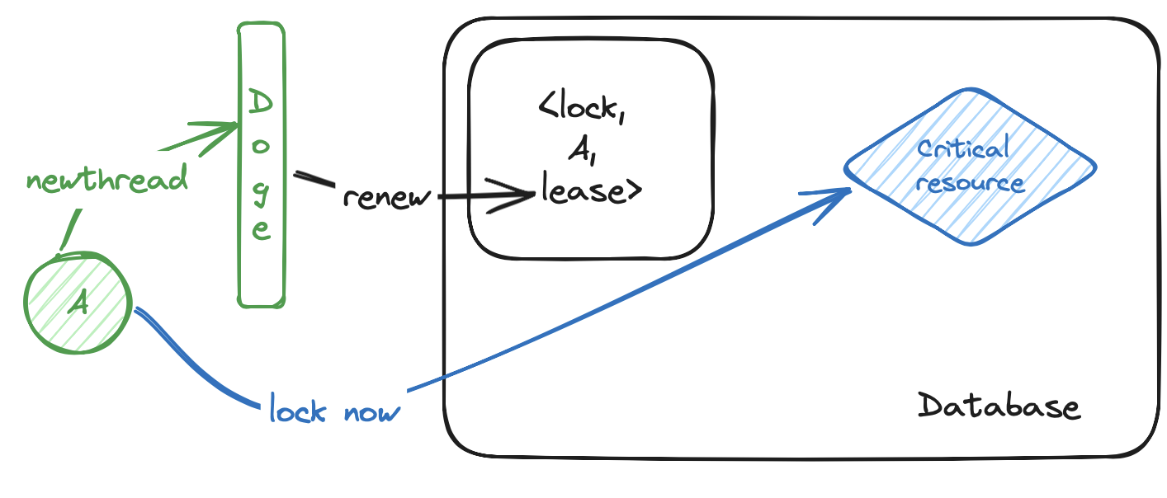
看门狗机制（解决节点死亡导致的死锁，技术实现：ETCD，Redis）
数据库提供记录过期机制，一旦某条记录到期，数据库会自动销毁该记录。
数据库提供续约功能。
节点在数据库创建一个临时记录（有过期时间）并创建一个守护线程Doge。
Doge在临时记录过期前执行续约行为。
节点释放临界资源后删除临时记录，之后Doge不再提供续约行为。
节点宕机后Doge也会宕机。
5/9
Notes:
看门狗机制主要解决节点意外死亡导致资源无法释放的问题，只有可以提供租约机制的数据库才能使用这个算法。
租约指的是数据库中一比记录的存活时长，当租约到期后，系统会自动清除这个记录，用户可以在创建这条记录的时候设置租约，也可以在这条记录到期之前给它续约。
看门狗机制实现非常简单，要求节点为插入的lock记录设置过期时间，同时如果事务没有处理完，就通知服务器续约，主要的做法是。。。

Slide 7
Zookeeper实现（悲观锁，官方代码）
临时顺序节点：Zookeeper提供创建临时顺序节点的功能。
临时性：一旦用户断连，则创建的节点会被系统删除。
顺序性：多次插入键相同的记录，都会成功插入，但系统会为每个记录顺序递增的生成唯一的标记号。
细节（未看源码）
6/9
Notes:
Zookeeper官方为我们实现了一个悲观锁，主要靠Zookeeper的两个机制，Zookeeper允许我们创建临时顺序节点，这是Znode的一种（Znode属于zookeeper的数据存储结构，类似于目录结构），这种节点在客户端和服务端结束连接后被自动释放。主要。。。
因为我没读过Zookeeper关于锁这部分的的源码，所以这里暂时没有细节介绍，但我觉得他和后面ETCD的实现方式差不多

Slide 8
ETCD实现（悲观锁，官方代码 https://github.com/etcd-io/etcd, concurrency包）
ETCD提供租约机制：用户可以对插入的每条记录设置租约，也可以更改某条记录的租约时限。
ETCD允许通过前缀找到记录。
ETCD提供Watch机制。
细节：
ETCD内部使用Raft协议，是强一致性协议，协议要求follower只承担数据备份的功能，不提供数据的读操作，但为了效率考虑，ETCD允许使用从节点读操作，但是只保证数据的顺序一致性（最终一致性）。
ETCD允许节点和follower建立连接，在follower注册watcher以监视数据，所以在每次建立watcher之前，follower必须拿到leader关于有关属性的全部数据（一般设置为同步leader的所有数据），之后再创建watcher实现监测。
当follower的节点宕机后，所有watcher失效。
ETCD允许“预先监视”，即可以通过已提交日志监视之前的该条目的记录变更，并触发回调。这个机制为了解决在第4页第2点中查看和启用监视这一空档期发生的不一致问题，例如A查看发现自己不是最小的term，B是最小的term，此时B删除了记录，之后A才创建监听B记录删除的watcher，那么这个watcher永远不会触发。
7/9
Notes:
ETCD也实现了基于等待链的分布式锁机制，它主要通过以上三点完成该功能，读。。。
因为读过ETCD的源码，所以这里有一些实现细节
首先就是ETCD使用Raft协议，但是出于效率考虑，follower也会提供读操作服务，那么ETCD就会被降级为顺序一致性，此时如果和一个从节点相连要求数据的话，这个follower必须完成和leader的同步，这里是为了确保获取完整的等待链。
第二，就是ETCD没有实现临时节点这种东西，它会使用看门狗机制来解决节点宕机的问题
最后，就是预先监视，读
这种情况基本不会发生

Slide 9
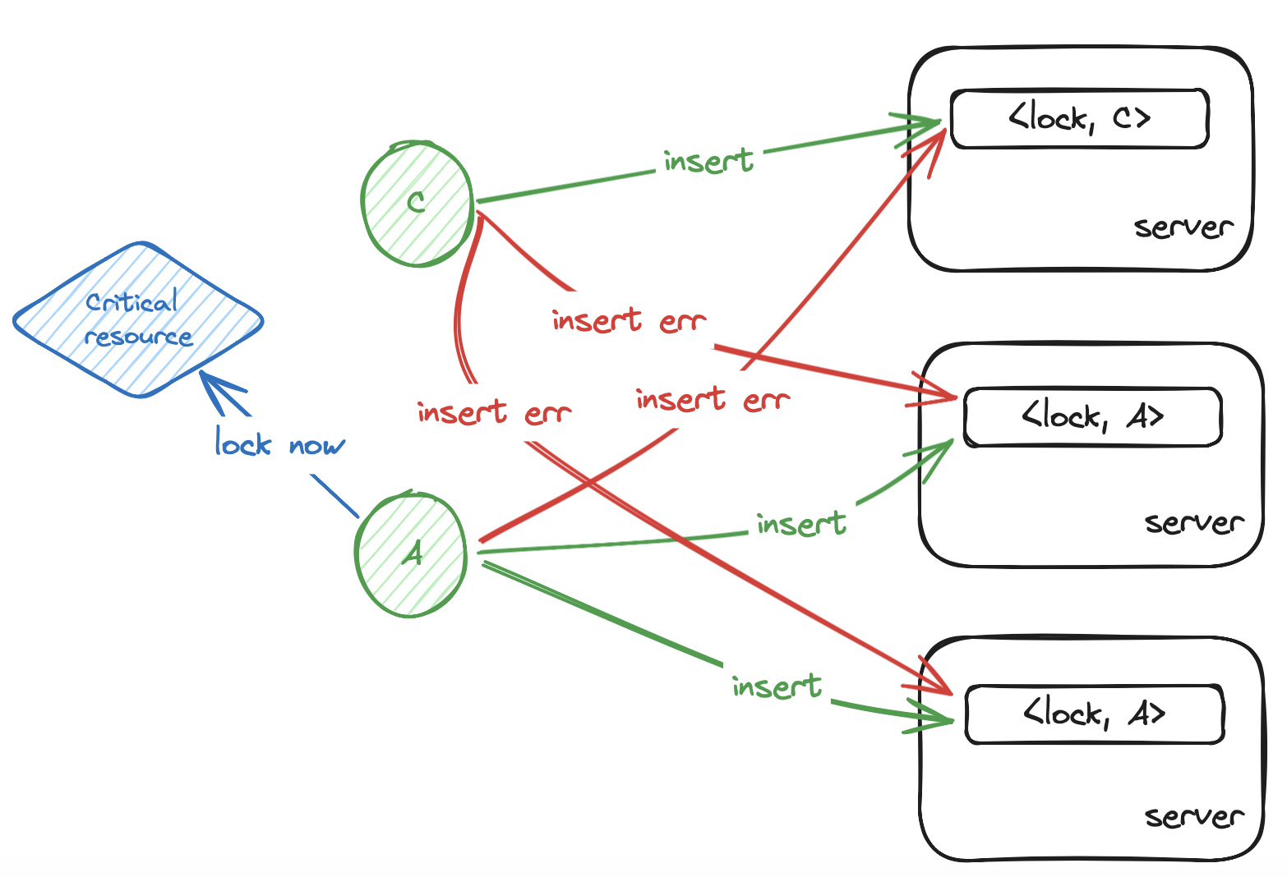
Redis红锁（乐观锁，社区实现，简单但效率低）
Redis分布式数据库(IA)不提供强一致性，数据通过key的hash分片保存在不同的数据库节点，主从结构只维护数据的最终一致性。Redis节点的每个服务器的数据库要求同一键的记录不会出现两次。
使用Redis实现分布式锁需要使用多个数据库服务器，其中这些服务器互相独立，无数据联系。
在访问一临时变量时，节点需要向这些服务器插入同一条记录<lock, location_id>，只有大于一半的节点成功插入，才定义加锁成功。
加锁失败删除所有已经插入键值为<lock, location_id>数据。休眠一段时间后再次尝试加锁。
解锁则删除所有键值为<lock, location_id>的记录。
8/9
Notes:
Redis红锁是基于Redis实现的一种分布式锁，这个是一个社区实现，利用的思想主要是多数派协议

Slide 10
总结
大致了解主流的分布式协议后，开始研究分布式协议的实现的功能。
Zookeeper和Raft的定位并不是海量数据的存储问题，主要的应用场景是提供分布式服务可靠的一致性维护（分布式锁，配置文件维护，服务节点信息维护），强调(CP)而不是(AP)。
Redis作为内存数据库，主要实现海量数据的缓存。
近一周都在学习MySQL代码和原理。
下周介绍内容，事务、消息队列、TCC
9/9

